Slide 1

失踪的森林王国

Slide 2
学习目标
1.学习用课文中的话概括课文内容。
2.理解课文内容，了解森林王国失踪的原因及后果，增强同学们树立环保意识，热爱大自然的思想感情。

Slide 3
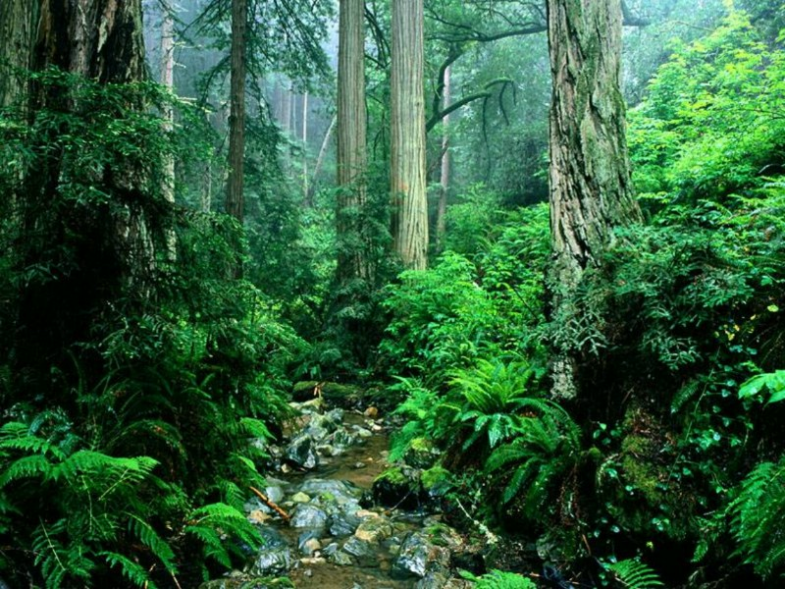
森林王国
PPT模板下载：www.1ppt.com/moban/ 行业PPT模板：www.1ppt.com/hangye/
节日PPT模板：www.1ppt.com/jieri/ PPT素材下载：www.1ppt.com/sucai/
PPT背景图片：www.1ppt.com/beijing/ PPT图表下载：www.1ppt.com/tubiao/
优秀PPT下载：www.1ppt.com/xiazai/ PPT教程： www.1ppt.com/powerpoint/
Word教程： www.1ppt.com/word/ Excel教程：www.1ppt.com/excel/
资料下载：www.1ppt.com/ziliao/ PPT课件下载：www.1ppt.com/kejian/
范文下载：www.1ppt.com/fanwen/ 试卷下载：www.1ppt.com/shiti/
教案下载：www.1ppt.com/jiaoan/

Slide 4
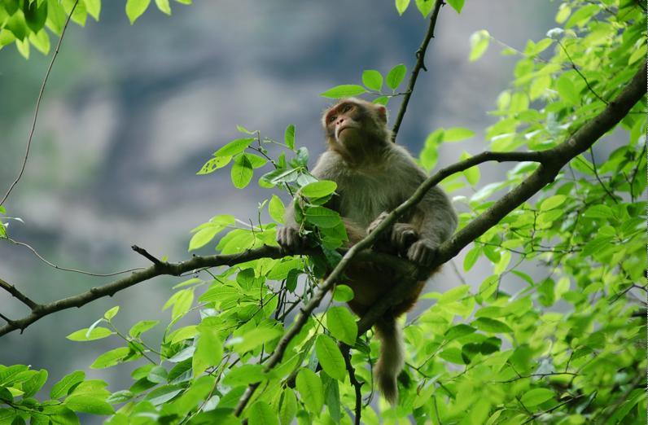
森林王国

Slide 5
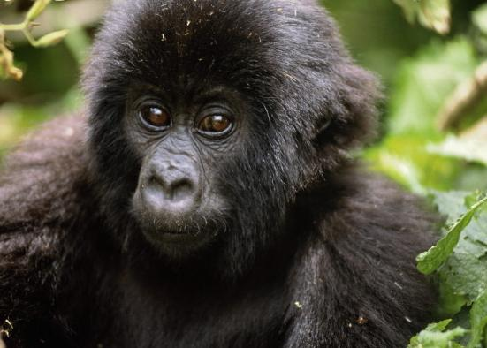
森林王国

Slide 6
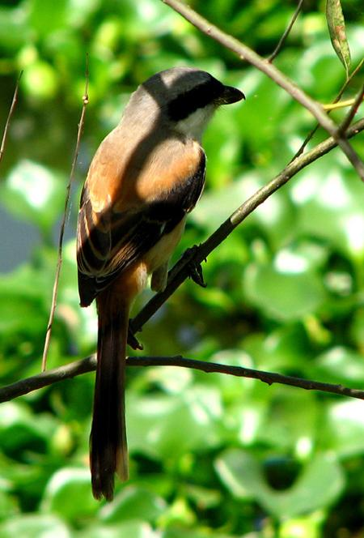
森林王国

Slide 7
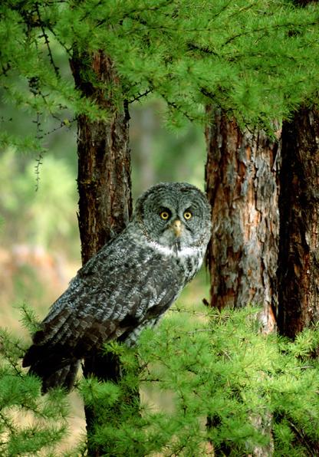
森林王国

Slide 8
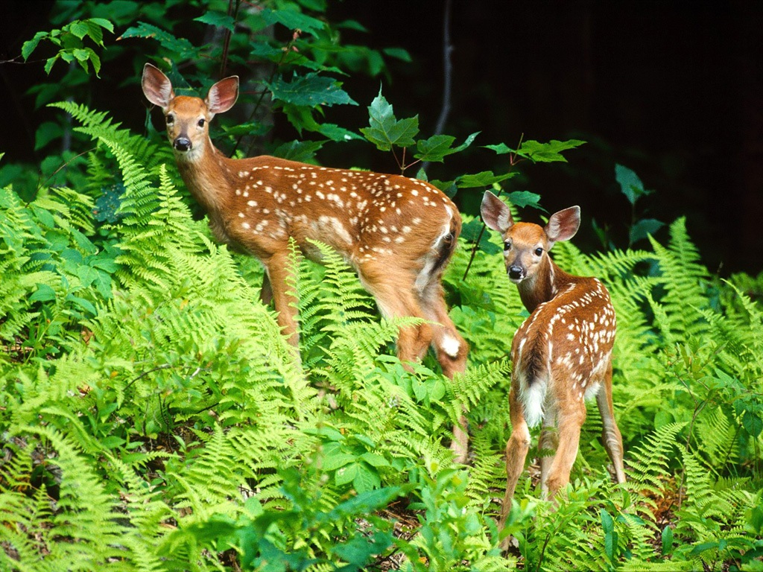
森林王国

Slide 9
初读思考：
1.森林王国为什么会消失？
2.森林王国失踪了以后是什么样子？
3.森林王国失踪了以后，会怎么样？

Slide 10
理解感悟课文：
森林王国是一个怎样的王国？
请同学们自己读一读课文的１～３自然段，说一说。
你喜欢这样的王国吗？为什么？

Slide 11
森林王国为什么会失踪？
请同学们自己读课文的４～１３自然段，分析一下。
分小组进行交流：
ａ、新国王对特别法令怀恨在心。

Slide 12
ｂ.听信远方客人的建议。
你从哪些地方可以看出他建造新王国的决心很大。
ｃ.砍伐森林的后果是什么？
如果你是小动物，你会想对国王说些什么？
ｄ.在王国中都发生了哪些不愉快的事？
为什么会发生这么多不愉快地事情？

Slide 13
同学们总结一下，为什么森林王国会消失得无影无踪？

Slide 14
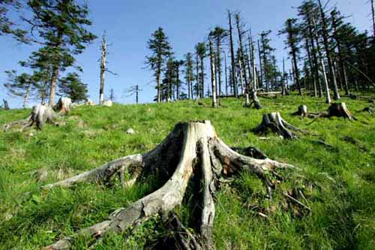

Slide 15
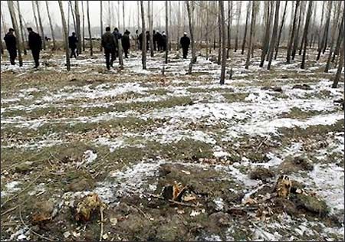

Slide 16
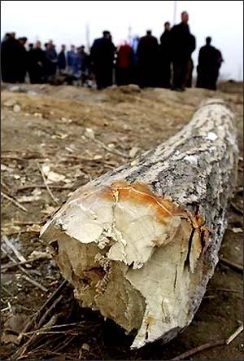

Slide 17
每年，中国会丢掉一亿多双一次性筷子，等于丢掉八百万棵树；
每天，地球上有55000公顷的森林被大火和砍伐毁于一旦；
每天，地球上有800万吨水土在悄然流失；
每天，地球上有160多平方千米的土地成为不毛之地；
每天，地球上有15亿人呼吸着被污染的空气，至少有800人因为空气污染而死亡！
每天……
每天……
每天……

Slide 18
总结
有了森林，人们生活安居乐业，幸福美满；没有森林人们遭受各种天灾人祸，过着背井离乡、四处逃荒的生活。可见，森林是多么的重要。
学习了这篇，你想说些什么？想做些什么？
（树立环保意识，激发大家热爱大自然的思想感情）

Slide 19
拓展延伸
请同学把这个故事自己编一编，演一演。
想一想，那位失去王国的国王会想些什么？

